Slide 1
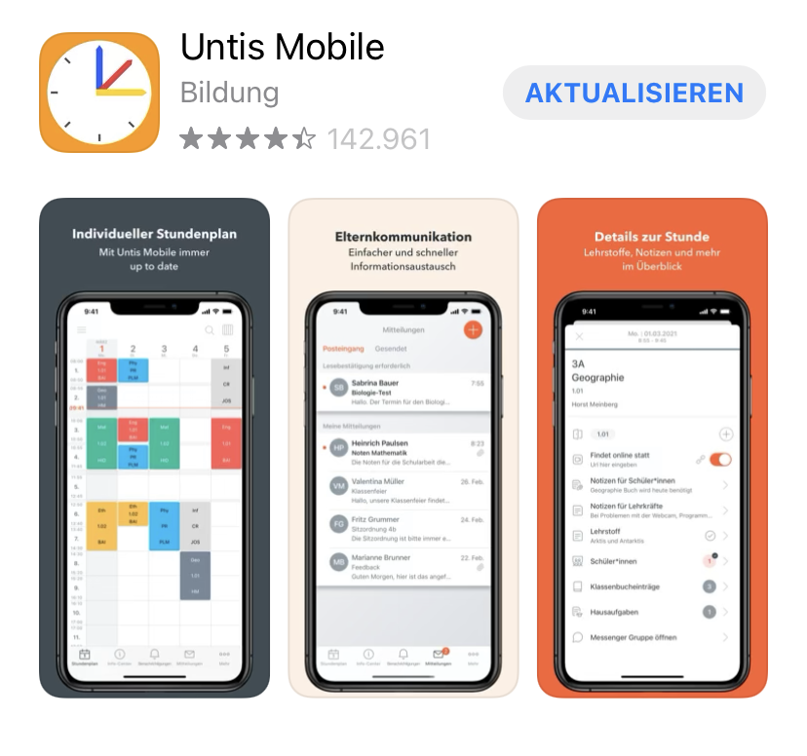
WebUntis (Digitaler Stunden- und Vertretungsplan)
Liebe Schüler*innen, liebe Eltern,
im Zuge der Digitalisierung haben wir die Möglichkeit, Ihrem Kind Zugang zu einem digitalen Stunden- und Vertretungsplan zu geben.
Gerne wollen wir zeitnah damit starten. Möchte ihr Kind daran teilnehmen, ist ein Handy mit vorinstallierter App
(Untis Mobile) hilfreich, diese ist kostenlos. Wenn möglich, installieren Sie diese alsbald.
Ansonsten ist die Verwendung über den Browser ebenfalls möglich.
Eine Einführung und die Aushändigung der Zugangsdaten erfolgen in den kommenden Wochen im Unterricht.

Slide 2
WebUntis (Digitaler Stunden- und Vertretungsplan)
Liebe Schüler*innen, liebe Eltern,
im Zuge der Digitalisierung haben wir die Möglichkeit, Ihrem Kind Zugang zu einem digitalen Stunden- und Vertretungsplan zu geben.
Gerne wollen wir zeitnah damit starten. Möchte ihr Kind daran teilnehmen, ist ein Handy mit vorinstallierter App
(Untis Mobile) hilfreich, diese ist kostenlos. Wenn möglich, installieren Sie diese alsbald.
Ansonsten ist die Verwendung über den Browser ebenfalls möglich.
Eine Einführung und die Aushändigung der Zugangsdaten erfolgen in den kommenden Wochen im Unterricht.

